Slide 1
БУК Тюкалинская ЦБС
Малиновская библиотека-филиал №12
Малиновская библиотека – филиал №12 является частью Бюджетного учреждения культуры «Централизованная библиотечная система Тюкалинского муниципального района Омской области». Была основана в 1953 году.
В зоне обслуживания – село Малиновка, деревня Залесная, деревня Каспиль.
Обслуживаемое население – 650
Клубы по интересам: «Селяночка», «Читайлики».
Библиотека ведёт планомерную работу по популяризации добровольческой деятельности, вовлечению как можно большего числа волонтёров и партнеров в социокультурные инициативы. На базе библиотеки с января 2025 года реализуется проект ДоброЦентр "Волонтёр", направленный на создание ресурсной площадки для объединения волонтёров поселения.

Slide 2
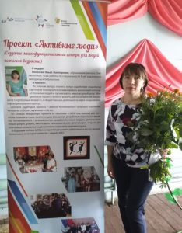
Заведующая библиотеки
Яковлева Ольга Викторовна

Slide 3

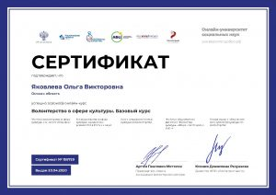

После обучения онлайн-университете социальных наук
на портале DOBRO.RU был получен соответствующий сертификат

Slide 4
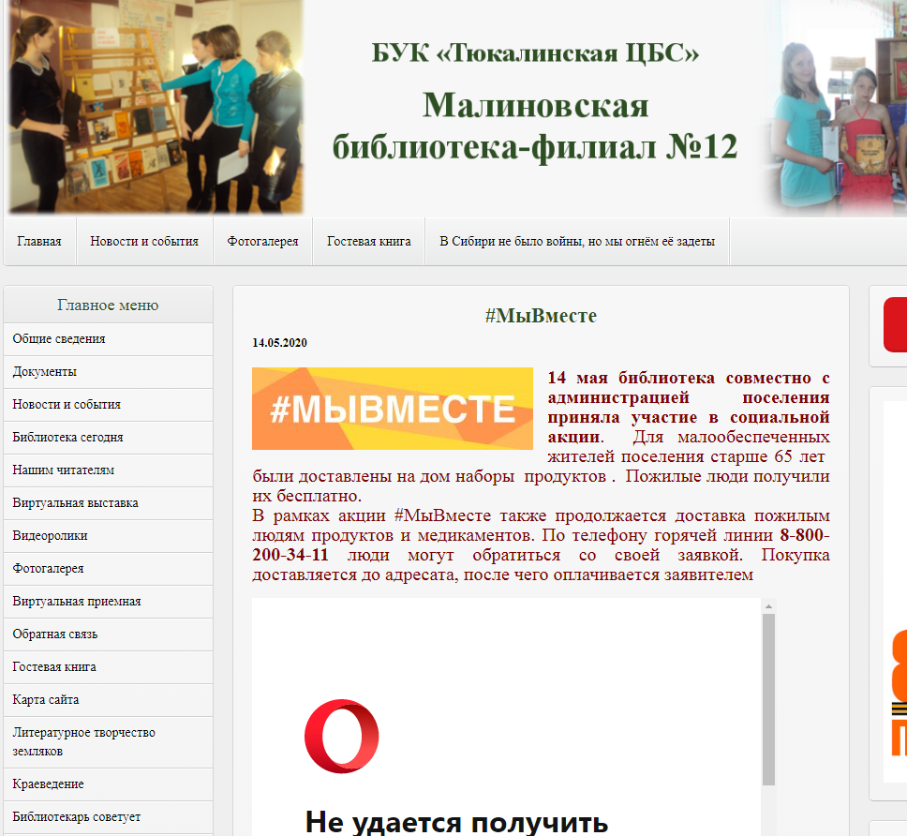
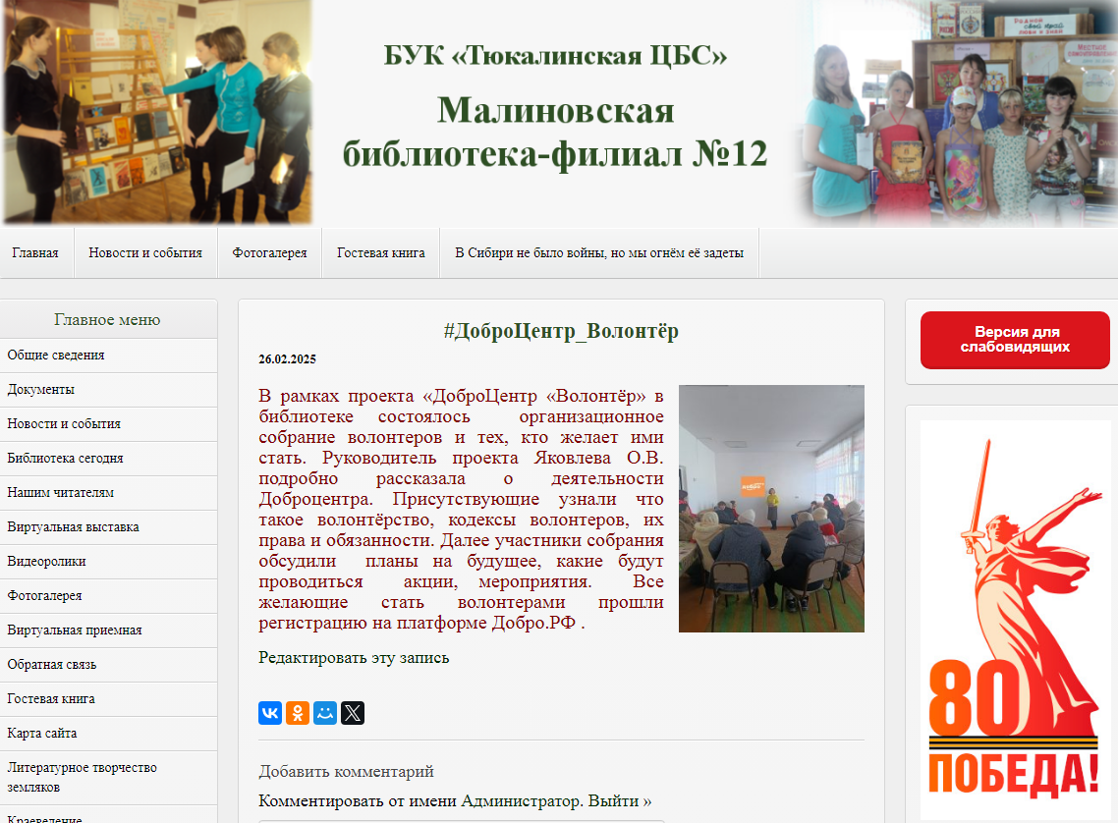

Slide 5
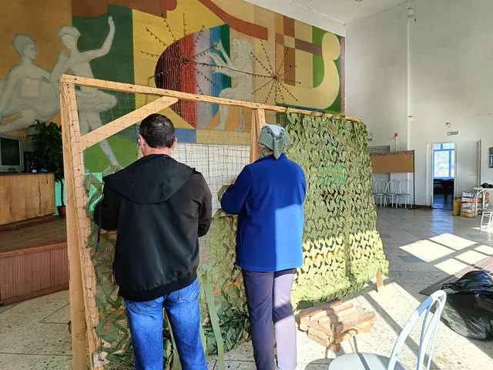
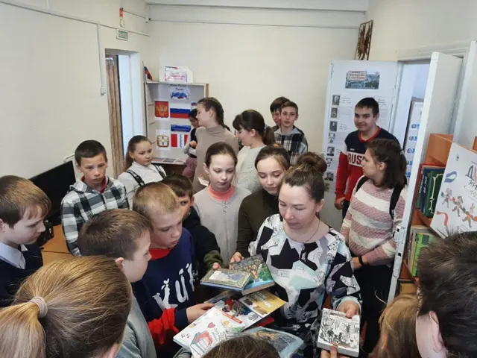
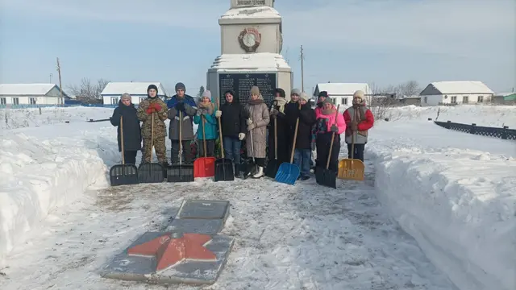
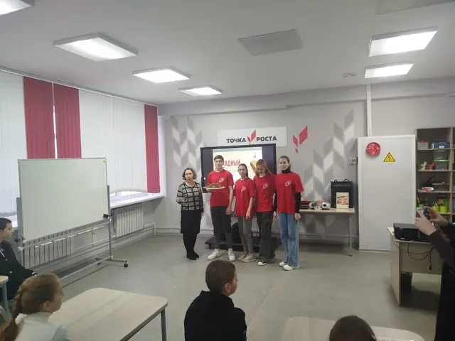
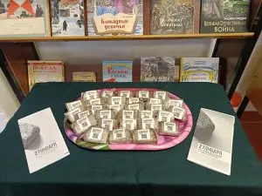

Наши добрые дела

